Slide 1

实验2 寄存器文件设计

Slide 2
实验目的
运用Verilog语言描述时序逻辑电路，理解仿真波形。
掌握约束文件、仿真文件的编写；

Slide 3
实验内容
（1）实现异步复位、同步使能的D触发器，完成仿真、下板测试。
功能说明：
A. 按键开关S1为异步复位信号clr输入，高电平复位，按键开关
按下对应的输入为1
B. SW23为使能en输入，高电平使能；SW0为数据d的输入
C. 时钟信号连接Y18管脚的100MHz的晶振，输出q自选led连接
要求说明：
A. 编写仿真文件，需覆盖写入（跟随）、读寄存器（保持）、清零（复位）的情况
B. 下板测试，独立设计测试步骤，需验证写入、保持、清零三种状态
clk
clr
q
en
d

Slide 4
实验内容
（2）8位寄存器文件设计与实现
将（1）中的D触发器扩展为8位，将数量扩展到8个，并增加译码器和多路选择器，实现8个8位寄存器组成的寄存器文件。
功能说明：
A. 按键开关S1为异步复位信号clr输入，高电平复位
B. en,d[7:0],wsel[2:0],rsel[2:0]从拨码开关输入，
拨码开关自行决定
C. 时钟连接Y18管脚的100MHz的晶振，输出q自选led连接
clk
clr
en
q
8
8
d
3
wsel
3
rsel

Slide 5
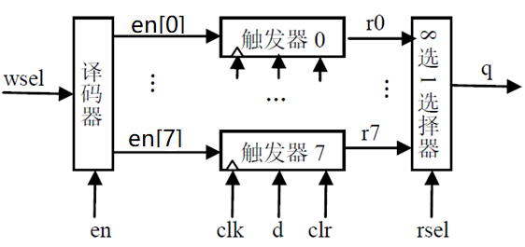
实验原理：寄存器文件（Register file）
寄存器文件为一组寄存器与读写控制电路构成的模块，是CPU的核心单元
wsel 是写选择端，输入写寄存器编号
rsel 是读选择端，输入读寄存器编号
en 是高电平有效的写使能端
内部信号en[0]-en[7] 是连接各触发器的使能端
ri 是内部信号，为触发器i的输出

Slide 6
补充说明
一个文件只定义一个module；module名应与文件名一致
寄存器文件的实现，8位D触发器和寄存器文件各一个module，其他module不限
寄存器文件按照电路结构图，通过例化8位D触发器实现，直接定义reg [7:0] regfile [7:0] 实现，功能上没问题，但不符合本实验的要求
时钟使用上升沿posedge触发
按键开关，只要按一下，不是一直按着！！！

Slide 7
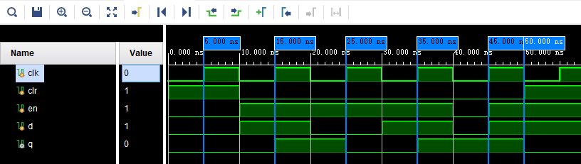
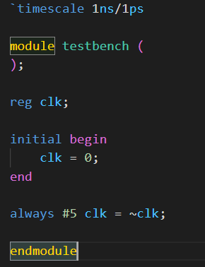
时钟信号的仿真
定义时钟信号clk
首先在initial块中将clk初始化为0，
另用一个always块周期性的让clk信号翻转

Slide 8
模块例化
<module_name> <instance_name> (
//被例化的端口与例化的端口
.<port_name> (<signal_name>),
.<port_name> (signal_name>)
);
调用模块的过程称为实例化（instantiation）。
每个例化模块称为模块的实例（instance）
端口连接规则：命名例化方法
明确定义将信号连接到的端口的名称
Notes:
https://xilinx.eetrend.com/blog/2023/100568503.html

Slide 9
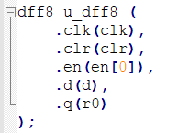
寄存器例化举例
dff8为模块名， u_dff8为实例名
当例化多个相同的模块时，一个一个的手动例化比较繁琐。可用 generate 语句进行多个模块的重复例化。
参考：https://xilinx.eetrend.com/blog/2019/100045571.html

Slide 10
实验步骤
1）D触发器
创建工程，工程名为dff；
编写并添加设计文件dff.v；
根据仿真分析要求，编写并添加仿真文件；
编写并添加约束文件，并综合实现，生成比特流；
将生成的比特流下载到开发板验证。

Slide 11
实验步骤
2）8位寄存器文件
创建工程，工程名为reg8file；
编写并添加设计文件reg8file.v；
根据仿真分析要求，编写并添加仿真文件testbench.v；
编写并添加约束文件，并综合实现，生成比特流；
将生成的比特流下载到开发板验证；

Slide 12
课后作业
always 块被触发时信号取的什么时刻的值
编写testbench对所给代码进行仿真
并结合波形分析说明做出回答

Slide 13
验收要求
课上检查
D触发器仿真、上板验证，检查内容：跟随、保持、清零
寄存器文件上板验证，检查内容：先向2个不同编号的寄存器写入2个随机数据，再按写入顺序读取
课后提交
寄存器文件仿真波形分析、代码、RTL 分析和综合后原理图截图
课后作业的仿真分析说明

Slide 14
提交要求
提交时间：详见作业提交系统
提交格式：学号_姓名.zip
注意：如有雷同，雷同者均0分！

Slide 15
开始实验

